Slide 1

Control de calidad del
color y de la
preparación
Carlos Castro
Ver el OA en pinturasespecializadas.lumbre.lat
Notes:
Objeto de aprendizaje de Lumbre · Carlos Castro
Enlace: https://pinturasespecializadas.lumbre.lat/object/control-de-calidad-del-color-y-de-la-preparacion

Slide 2
Acerca de este OA · 1 de 2
Objetivo
Controlar un pedido de color con los seis datos del encargo, la fórmula registrada, la base correcta, el acabado, la cantidad y la trazabilidad; distinguir muestra, pantalla y resultado aplicado; y saber qué puede afirmar la tienda y qué debe consultarse con la ficha o con el fabricante.
Control de calidad del color y de la preparación
2 / 82
Notes:
Enlace al OA: https://pinturasespecializadas.lumbre.lat/object/control-de-calidad-del-color-y-de-la-preparacion

Slide 3
Acerca de este OA · 2 de 2
Descripción
Lección de control de calidad para el encargado de una tienda con tintometría. Aplica la secuencia del curso C06 desde la supervisión: qué se comprueba antes de preparar, qué se registra, cómo se repite un color y qué límites tiene el asesoramiento. No inventa equipos, marcas ni parámetros técnicos.
Autoría: Carlos Castro
Etiquetas: tintometría · control de calidad · color · trazabilidad · preparación · Pinturas Especializadas
Control de calidad del color y de la preparación
3 / 82
Notes:
Continuación de «Acerca de este OA» (2 de 2).

Slide 4
Control de calidad del color y de la preparación · 1 de 6
Viernes, 9:20, tienda de la Tienda Polígono. Un pintor recoge seis envases de 4 litros de un color preparado para una escalera comunitaria. La fórmula está en el historial, pero la base que hay en el almacén es de un lote distinto al de la última vez. En el mostrador, otro cliente espera con una foto del móvil y pide «ese gris, pero un poco más claro».
Control de calidad del color y de la preparación
4 / 82

Slide 5
Control de calidad del color y de la preparación · 2 de 6
El encargado tiene que decidir qué se comprueba antes de entregar, qué se le dice al pintor sobre la diferencia de lote, qué se registra para que la próxima repetición no dependa de la memoria de nadie y qué pregunta al segundo cliente antes de tocar la máquina. Nada de eso se resuelve con intuición: se resuelve con una secuencia y una checklist.
Control de calidad del color y de la preparación
5 / 82
Notes:
Continuación de «Control de calidad del color y de la preparación» (2 de 6).

Slide 6
Control de calidad del color y de la preparación · 3 de 6
Qué vas a poder hacer al terminar
Controlar un pedido de color con los seis datos del encargo, la fórmula registrada, la base correcta, el acabado, la cantidad y la trazabilidad; distinguir muestra, pantalla y resultado aplicado; y saber qué puede afirmar la tienda y qué debe consultarse con la ficha o con el fabricante.
•
Buena práctica general: el método de dirección que sirve en cualquier tienda. No es, por sí solo, una norma de Pinturas Especializadas.
Control de calidad del color y de la preparación
6 / 82
Notes:
Continuación de «Control de calidad del color y de la preparación» (3 de 6).

Slide 7
Control de calidad del color y de la preparación · 4 de 6
•
Ejemplo hipotético: las situaciones, cifras e importes marcados como ficticios sirven para practicar; no son datos de la empresa.
•
Política verificada de Pinturas Especializadas: solo aparece cuando consta en el material interno citado; si no consta, se dice expresamente.
•
Parámetro pendiente de validación: los límites, importes, horarios y facultades que debe fijar dirección quedan como campos, nunca como normas inventadas.
Control de calidad del color y de la preparación
7 / 82
Notes:
Continuación de «Control de calidad del color y de la preparación» (4 de 6).

Slide 8
Control de calidad del color y de la preparación · 5 de 6
Dependencia interna pendiente
Esta lección distingue el método general de las decisiones que corresponden a Pinturas Especializadas. Antes de aplicar un umbral, un importe o una facultad, confirma con dirección: El equipo de tintometría, el sistema de cartas y la edición que utiliza la empresa.
Control de calidad del color y de la preparación
8 / 82
Notes:
Continuación de «Control de calidad del color y de la preparación» (5 de 6).

Slide 9
Control de calidad del color y de la preparación · 6 de 6
Las proporciones, tiempos de mezcla y condiciones de aplicación: constan en la ficha y el manual, no en este OA. Quién valida una repetición que no coincide y con qué criterio de aceptación. El formato de etiqueta, el archivo de fórmulas y el plazo de conservación de muestras.
El circuito de consulta al fabricante y el tiempo de respuesta comprometido.
Control de calidad del color y de la preparación
9 / 82
Notes:
Continuación de «Control de calidad del color y de la preparación» (6 de 6).

Slide 10
1 · Qué controla el encargado en un pedido de color · 1 de 3
La tintometría está confirmada en el catálogo formativo de la casa y se trabaja en el curso C06 con cinco operaciones: interpretar el encargo, localizar y registrar la fórmula, dosificar y mezclar, comprobar, cerrar y etiquetar, y repetir el color. El encargado no sustituye al preparador ni decide proporciones: controla que la secuencia se cumpla y que quede constancia.
Control de calidad del color y de la preparación
10 / 82

Slide 11
1 · Qué controla el encargado en un pedido de color · 2 de 3
Su trabajo tiene tres frentes. Antes de preparar, comprueba que el encargo está cerrado y que la fórmula corresponde al producto y al acabado. Durante la preparación, vigila que la base sea la correcta y que el lote quede anotado. Antes de entregar, verifica la coincidencia con la referencia acordada y que la etiqueta permita repetir. Ninguno de los tres frentes consiste en «echar un ojo»: cada uno tiene una evidencia.
Control de calidad del color y de la preparación
11 / 82
Notes:
Continuación de «1 · Qué controla el encargado en un pedido de color» (2 de 3).

Slide 12
1 · Qué controla el encargado en un pedido de color · 3 de 3
Qué revisar: los pedidos con muestra física, los que cambian de lote y los que se repiten después de una queja. Qué decidir: si el pedido se entrega, se repite o se retiene hasta consultar. Qué registrar: referencia, base, lote, fórmula, ajustes y quién validó.
Control de calidad del color y de la preparación
12 / 82
Notes:
Continuación de «1 · Qué controla el encargado en un pedido de color» (3 de 3).

Slide 13
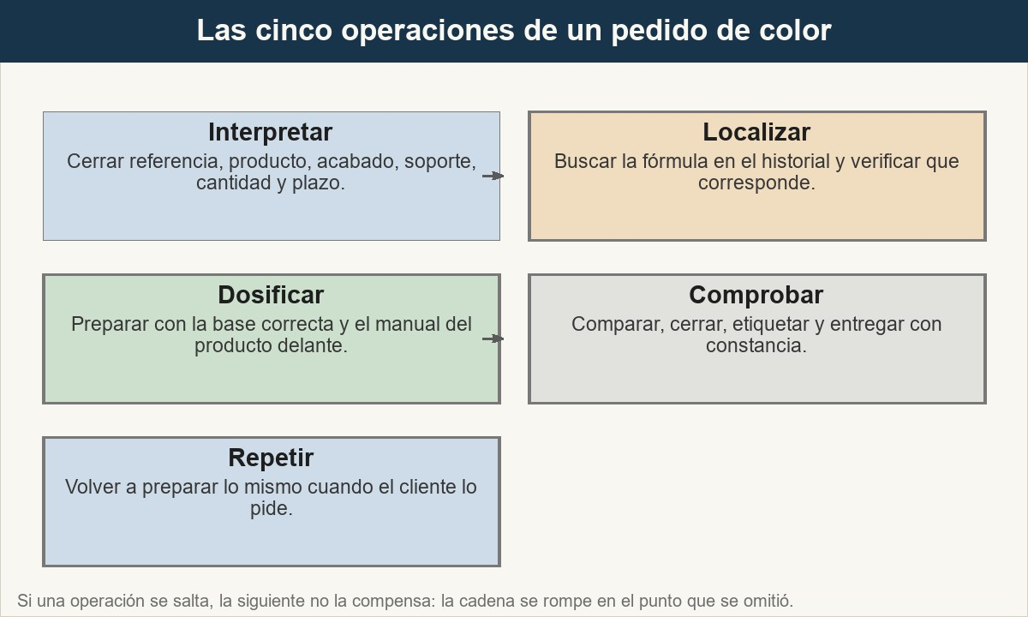
1 · Qué controla el encargado en un pedido de color
La secuencia del curso C06. El control del encargado se apoya en estas cinco operaciones, no en una comprobación improvisada al final.
Ver imagen original en el OA
Notes:
Imagen del OA: assets/fig-1-secuencia-c06.jpg
Texto alternativo: Flujo de las cinco operaciones del curso C06: interpretar el encargo, localizar y registrar la fórmula, dosificar y mezclar, comprobar y etiquetar, repetir el color.
Pie: La secuencia del curso C06. El control del encargado se apoya en estas cinco operaciones, no en una comprobación improvisada al final.
Enlace: https://pinturasespecializadas.lumbre.lat/object/control-de-calidad-del-color-y-de-la-preparacion

Slide 14
1 · Qué controla el encargado en un pedido de color
Controlar no es desconfiar del preparador
El control de calidad existe porque un pedido de color pasa por varias manos y por varios datos que pueden cambiar: la base, el lote, el acabado, la cantidad. La checklist no mide la habilidad de quien mezcla; comprueba que el encargo y la fórmula siguen siendo los mismos desde que se cerraron hasta que se entregan.
Control de calidad del color y de la preparación
14 / 82

Slide 15
Actividad 1 · Ordenar la secuencia
Sección: 1 · Qué controla el encargado en un pedido de color
Ordena las operaciones de un pedido de color tal como se trabajan en el curso C06.
A) Interpretar y cerrar el encargo con el cliente
B) Repetir el color cuando el cliente vuelve a pedirlo
C) Comprobar, cerrar, etiquetar y entregar
D) Localizar y registrar la fórmula
E) Dosificar y mezclar con la base y el manual del producto
Control de calidad del color y de la preparación
15 / 82
Notes:
Solución: Interpretar y cerrar el encargo con el cliente → Localizar y registrar la fórmula → Dosificar y mezclar con la base y el manual del producto → Comprobar, cerrar, etiquetar y entregar → Repetir el color cuando el cliente vuelve a pedirlo
Explicación: Primero se cierra el encargo, porque sin referencia, producto y acabado no hay nada que buscar. Después se localiza la fórmula y se comprueba que corresponde. Solo entonces se dosifica. La comprobación y el etiquetado cierran la entrega, y la repetición es la última operación: depende de que todo lo anterior haya quedado registrado.
Evidencia: Secuencia del curso C06 aplicada en el apartado 1.
Enlace al OA: https://pinturasespecializadas.lumbre.lat/object/control-de-calidad-del-color-y-de-la-preparacion

Slide 16
2 · Los seis datos y la fórmula: qué se controla de verdad · 1 de 3
Un pedido de color se sostiene en seis datos y ninguno es decorativo. La referencia identifica el color en la carta o en el sistema acordado. La base dice en qué producto se tiñe: el mismo código sobre otra base no da el mismo resultado. La fórmula es la dosificación registrada que permite repetir. El acabado cambia la lectura del tono aunque la fórmula sea idéntica. La cantidad fija cuántos litros o envases se preparan y para cuántas manos. La trazabilidad es lo que une todo: cliente, fecha, lote, quién preparó y qué ajustes se hicieron.
Control de calidad del color y de la preparación
16 / 82

Slide 17
2 · Los seis datos y la fórmula: qué se controla de verdad · 2 de 3
El control del encargado consiste en comprobar que los seis siguen siendo ciertos en el momento de preparar. Una fórmula localizada puede haber quedado asociada a otra base; un acabado confirmado puede haberse cambiado por teléfono; una cantidad puede haberse ajustado sin actualizar el registro. Cada uno de esos cambios es legítimo si está escrito, y es un riesgo si solo se recuerda.
Control de calidad del color y de la preparación
17 / 82
Notes:
Continuación de «2 · Los seis datos y la fórmula: qué se controla de verdad» (2 de 3).

Slide 18
2 · Los seis datos y la fórmula: qué se controla de verdad · 3 de 3
Qué preguntar: ¿esta fórmula es de esta base y de este acabado? ¿de qué lote es la base? ¿la cantidad coincide con lo que se cerró? Qué registrar: cualquier sustitución, aunque sea temporal. Qué decidir: si el cambio afecta al color prometido, se consulta antes de preparar.
Control de calidad del color y de la preparación
18 / 82
Notes:
Continuación de «2 · Los seis datos y la fórmula: qué se controla de verdad» (3 de 3).

Slide 19
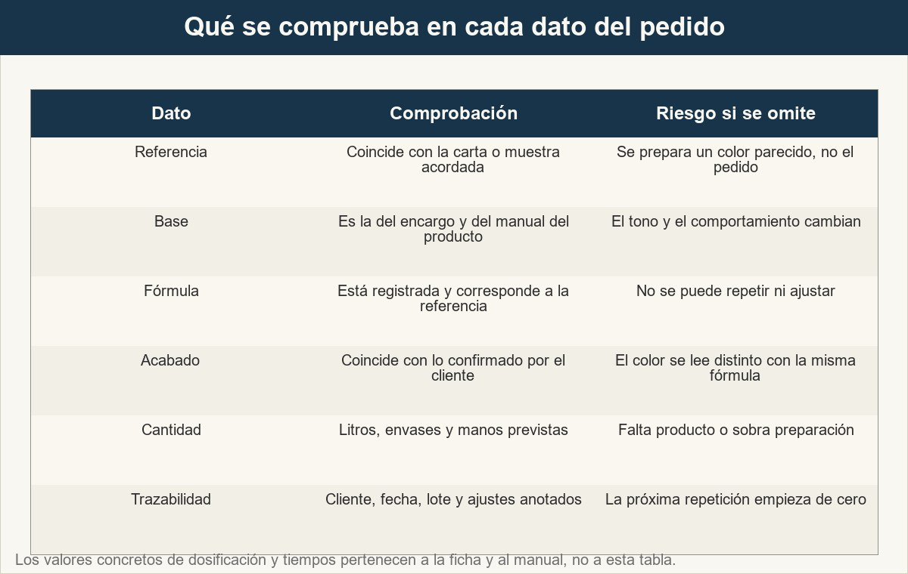
2 · Los seis datos y la fórmula: qué se controla de verdad
Los seis datos y su comprobación. La trazabilidad no es una columna más: es lo que permite repetir sin depender de nadie.
Ver imagen original en el OA
Notes:
Imagen del OA: assets/fig-2-seis-datos.jpg
Texto alternativo: Matriz de los seis datos del pedido de color con la comprobación concreta de cada uno y el riesgo si se omite.
Pie: Los seis datos y su comprobación. La trazabilidad no es una columna más: es lo que permite repetir sin depender de nadie.
Enlace: https://pinturasespecializadas.lumbre.lat/object/control-de-calidad-del-color-y-de-la-preparacion

Slide 20
Actividad 2 · Relacionar · 1 de 2
Sección: 2 · Los seis datos y la fórmula: qué se controla de verdad
Une cada dato del pedido con la comprobación que le corresponde antes de preparar.
Columna A
1. Referencia
2. Base
3. Fórmula
4. Acabado
5. Cantidad
Control de calidad del color y de la preparación
20 / 82
Notes:
Solución: Referencia → Señalada en la carta o en la muestra acordada
Base → Producto sobre el que se tiñe, con su lote
Fórmula → Dosificación registrada y asociada a esa referencia
Acabado → Mate, satinado o brillante confirmado por el cliente
Cantidad → Litros o envases y número de manos previstas
Evidencia: Seis datos y comprobaciones del apartado 2.
Enlace al OA: https://pinturasespecializadas.lumbre.lat/object/control-de-calidad-del-color-y-de-la-preparacion

Slide 21
Actividad 2 · Relacionar · 2 de 2
Columna B
A) Producto sobre el que se tiñe, con su lote
B) Dosificación registrada y asociada a esa referencia
C) Mate, satinado o brillante confirmado por el cliente
D) Litros o envases y número de manos previstas
E) Señalada en la carta o en la muestra acordada
Control de calidad del color y de la preparación
21 / 82
Notes:
Continuación de «Actividad 2 · Relacionar» (2 de 2).

Slide 22
3 · Muestra, pantalla y resultado aplicado: tres lecturas distintas · 1 de 2
El color de un pedido se juzga en tres lugares que no coinciden. La muestra es física y se compara en condiciones reales; es la referencia que se puede guardar y volver a mirar. La pantalla es una interpretación: la cámara, el balance de blancos, la compresión y el brillo del móvil ya han decidido por ti. El resultado aplicado añade el soporte, el número de manos, el acabado y la luz del lugar donde vivirá el color. Ninguna de las tres es «la verdad» por sí sola: la verdad es la que se acordó por escrito y se puede comparar.
Control de calidad del color y de la preparación
22 / 82

Slide 23
3 · Muestra, pantalla y resultado aplicado: tres lecturas distintas · 2 de 2
Por eso el encargado no valida un pedido mirando la foto del cliente en el mostrador. Valida contra la referencia acordada —carta o muestra— y, cuando el caso lo permite, contra una prueba seca sobre el soporte previsto. La foto sigue siendo útil: orienta la familia de color, documenta el encargo y ayuda a explicar por qué un gris de pantalla puede leerse beige en un pasillo con luz cálida.
Qué preguntar: ¿dónde se vio este color y con qué luz? Qué registrar: qué se comparó, dónde y con qué referencia. Qué decidir: si la diferencia es aceptable para el uso previsto o si se retiene el pedido.
Control de calidad del color y de la preparación
23 / 82
Notes:
Continuación de «3 · Muestra, pantalla y resultado aplicado: tres lecturas distintas» (2 de 2).

Slide 24
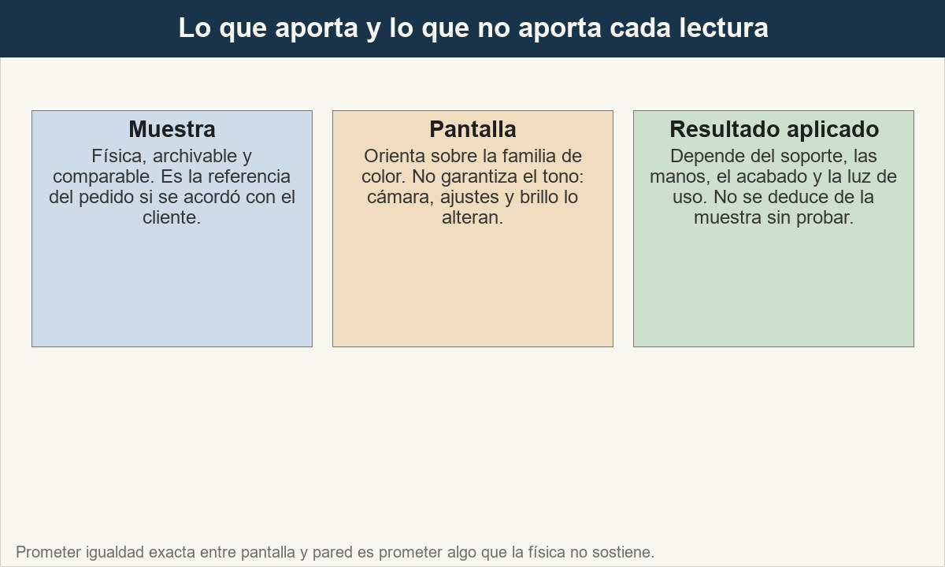
3 · Muestra, pantalla y resultado aplicado: tres lecturas distintas
Tres lecturas del mismo color. La única que se puede archivar y volver a comparar es la muestra física.
Ver imagen original en el OA
Notes:
Imagen del OA: assets/fig-3-tres-lecturas.jpg
Texto alternativo: Tres tarjetas que comparan muestra física, pantalla y resultado aplicado, con lo que aporta y lo que no garantiza cada una.
Pie: Tres lecturas del mismo color. La única que se puede archivar y volver a comparar es la muestra física.
Enlace: https://pinturasespecializadas.lumbre.lat/object/control-de-calidad-del-color-y-de-la-preparacion

Slide 25
Actividad 3 · Clasificar · 1 de 2
Sección: 3 · Muestra, pantalla y resultado aplicado: tres lecturas distintas
Clasifica cada afirmación (ficticia) según la lectura del color a la que se refiere.
Categorías
• Muestra
• Pantalla
• Resultado aplicado
1. «Esta cartulina la comparamos en el pasillo con la luz encendida.»
2. «En la foto del móvil el gris se ve más azul que en la pared.»
Control de calidad del color y de la preparación
25 / 82
Notes:
Solución: 1. «Esta cartulina la comparamos en el pasillo con la luz encendida.» → Muestra
2. «En la foto del móvil el gris se ve más azul que en la pared.» → Pantalla
3. «Con dos manos sobre yeso sin imprimar, el tono se ve más apagado.» → Resultado aplicado
4. «El código de la carta está señalado con el dedo en la página.» → Muestra
5. «El color cambia según el brillo que tenga el teléfono.» → Pantalla
6. «Sobre el barniz viejo, el mismo esmalte queda más oscuro.» → Resultado aplicado
Evidencia: Diferencia entre muestra, pantalla y resultado aplicado del apartado 3.
Enlace al OA: https://pinturasespecializadas.lumbre.lat/object/control-de-calidad-del-color-y-de-la-preparacion

Slide 26
Actividad 3 · Clasificar · 2 de 2
3. «Con dos manos sobre yeso sin imprimar, el tono se ve más apagado.»
4. «El código de la carta está señalado con el dedo en la página.»
5. «El color cambia según el brillo que tenga el teléfono.»
6. «Sobre el barniz viejo, el mismo esmalte queda más oscuro.»
Clasifica cada elemento en una de las categorías.
Control de calidad del color y de la preparación
26 / 82
Notes:
Continuación de «Actividad 3 · Clasificar» (2 de 2).

Slide 27
4 · La secuencia aplicada a la supervisión: qué se mira en cada paso · 1 de 2
Supervisar un pedido de color es recorrer las cinco operaciones y comprobar que cada una dejó su evidencia. En interpretar, la evidencia es un encargo con los seis datos; sin ella, no se prepara. En localizar, es una fórmula registrada que coincide con referencia, base y acabado. En dosificar, es la base correcta y el lote anotados, con el manual del producto disponible. En comprobar y etiquetar, es la comparación con la referencia acordada y una etiqueta que permite repetir. En repetir, es la fórmula actualizada con los ajustes que se hayan hecho.
Control de calidad del color y de la preparación
27 / 82

Slide 28
4 · La secuencia aplicada a la supervisión: qué se mira en cada paso · 2 de 2
El encargado no necesita estar presente en cada paso: necesita que el paso deje rastro. Un pedido preparado correctamente y sin registro es un pedido que solo se podrá repetir si la misma persona está ese día. Y un pedido con registro pero sin comprobación es un error documentado con precisión.
Qué delegar: la preparación y la comparación, a la persona formada. Qué revisar: los pedidos con cambio de base o lote y los que se entregan a profesionales con obra en marcha. Cuándo intervenir: cuando falta un dato, cuando la base no es la del encargo o cuando la comparación no se ha hecho.
Control de calidad del color y de la preparación
28 / 82
Notes:
Continuación de «4 · La secuencia aplicada a la supervisión: qué se mira en cada paso» (2 de 2).

Slide 29
4 · La secuencia aplicada a la supervisión: qué se mira en cada paso
Qué evidencia deja cada operación y qué error aparece cuando se salta. Sin parámetros técnicos: esos están en la ficha.
Control de calidad del color y de la preparación
29 / 82
Notes:
Título completo de la tabla que sigue.

Slide 30
Tabla · 1 de 2
Operación | Evidencia que debe existir | Error típico si se salta
Interpretar | Encargo con referencia, base, acabado, cantidad y plazo | Se prepara «un gris parecido»
Localizar | Fórmula registrada y asociada al producto | Se usa una fórmula de otra base
Dosificar | Base y lote anotados; manual disponible | Cambia el lote sin comparar
Comprobar | Comparación con la referencia acordada | Se entrega sin mirar o solo con la luz del mostrador
Control de calidad del color y de la preparación
30 / 82
Notes:
Tabla del OA: Tabla
Enlace: https://pinturasespecializadas.lumbre.lat/object/control-de-calidad-del-color-y-de-la-preparacion

Slide 31
Tabla · 2 de 2
Operación | Evidencia que debe existir | Error típico si se salta
Etiquetar | Etiqueta con cliente, fecha, fórmula y lote | El cliente vuelve sin poder repetir
Repetir | Fórmula actualizada con el ajuste | El siguiente turno repite el error
Control de calidad del color y de la preparación
31 / 82
Notes:
Tabla del OA: Tabla
Enlace: https://pinturasespecializadas.lumbre.lat/object/control-de-calidad-del-color-y-de-la-preparacion

Slide 32
Actividad 4 · Opción múltiple
Sección: 4 · La secuencia aplicada a la supervisión: qué se mira en cada paso
Un pedido de seis envases está preparado y etiquetado, pero la base utilizada es de un lote distinto al de la última vez y nadie lo ha comparado con la muestra. ¿Qué hace el encargado?
A) Entregarlo: la fórmula es la misma y el lote no influye.
B) Retenerlo, comparar con la referencia acordada y registrar el cambio de lote antes de decidir.
C) Pedir al cliente que lo pruebe en la obra y vuelva si no le gusta.
D) Cambiar la etiqueta para que no figure el lote nuevo.
Control de calidad del color y de la preparación
32 / 82
Notes:
Solución: B) Retenerlo, comparar con la referencia acordada y registrar el cambio de lote antes de decidir.
Explicación: La fórmula es la misma, pero la base pertenece a otro lote y el pedido se cerró contra una referencia concreta. Antes de entregar hay que comparar y dejar constancia del cambio. Pedir al cliente que pruebe en la obra traslada el control a quien no puede resolverlo; ocultar el lote en la etiqueta destruye la trazabilidad y, con ella, la posibilidad de repetir o de reclamar con pruebas.
Evidencia: Evidencia por operación y control de cambios de base o lote de los apartados 2 y 4.
Enlace al OA: https://pinturasespecializadas.lumbre.lat/object/control-de-calidad-del-color-y-de-la-preparacion

Slide 33
5 · Trazabilidad y repetición: lo que permite volver a preparar lo mismo · 1 de 3
La trazabilidad de un pedido de color se compone de cinco piezas: quién lo pidió, cuándo se preparó, qué fórmula se usó, de qué lote era la base y qué ajustes se hicieron. La etiqueta recoge las primeras y remite al registro para las demás. Sin lote no se puede contrastar una queja con otras del mismo origen; sin ajustes, la próxima persona repite la fórmula vieja y obtiene otro resultado.
Control de calidad del color y de la preparación
33 / 82

Slide 34
5 · Trazabilidad y repetición: lo que permite volver a preparar lo mismo · 2 de 3
Repetir un color no es copiar un código: es volver a preparar lo mismo con la misma base y el mismo procedimiento, comparando con la muestra original. Cuando cambia el lote, la comparación es obligatoria antes de entregar. Si hay diferencia y se corrige, el ajuste se registra con fecha y cantidad, no se confía a la memoria de quien lo hizo.
Control de calidad del color y de la preparación
34 / 82
Notes:
Continuación de «5 · Trazabilidad y repetición: lo que permite volver a preparar lo mismo» (2 de 3).

Slide 35
5 · Trazabilidad y repetición: lo que permite volver a preparar lo mismo · 3 de 3
Qué revisar: que los ajustes estén en la ficha y no en un papel suelto. Qué preguntar: ¿esta repetición se comparó con la muestra del cliente o con una referencia de carta? Qué decidir: si el ajuste se incorpora a la fórmula estable o se anota como ajuste de lote. Qué conservar: la muestra y el registro según el procedimiento que fije la casa.
Control de calidad del color y de la preparación
35 / 82
Notes:
Continuación de «5 · Trazabilidad y repetición: lo que permite volver a preparar lo mismo» (3 de 3).

Slide 36
Sección
5 · Trazabilidad y repetición: lo que permite volver a preparar lo mismo · Ejemplo resuelto (ficticio): repetir un color con un lote nuevo · Paso 1 de 5
1. Localizar la fórmula y el pedido original
El cliente pide «el mismo gris de la escalera». El encargado localiza el pedido por cliente y fecha, no por el nombre del color: la fórmula está asociada a una referencia y a una base concretas.
Control de calidad del color y de la preparación
36 / 82
Notes:
Recorrido: Ejemplo resuelto (ficticio): repetir un color con un lote nuevo
Paso 1 de 5: 1. Localizar la fórmula y el pedido original
Texto del paso: El cliente pide «el mismo gris de la escalera». El encargado localiza el pedido por cliente y fecha, no por el nombre del color: la fórmula está asociada a una referencia y a una base concretas.
Enlace: https://pinturasespecializadas.lumbre.lat/object/control-de-calidad-del-color-y-de-la-preparacion

Slide 37
Sección
5 · Trazabilidad y repetición: lo que permite volver a preparar lo mismo · Ejemplo resuelto (ficticio): repetir un color con un lote nuevo · Paso 2 de 5
2. Comprobar base y lote
La base disponible es de un lote distinto al del pedido original. No es un impedimento, pero sí un cambio que debe registrarse y compararse. Se anota el lote nuevo antes de empezar.
Control de calidad del color y de la preparación
37 / 82
Notes:
Recorrido: Ejemplo resuelto (ficticio): repetir un color con un lote nuevo
Paso 2 de 5: 2. Comprobar base y lote
Texto del paso: La base disponible es de un lote distinto al del pedido original. No es un impedimento, pero sí un cambio que debe registrarse y compararse. Se anota el lote nuevo antes de empezar.
Enlace: https://pinturasespecializadas.lumbre.lat/object/control-de-calidad-del-color-y-de-la-preparacion

Slide 38
Sección
5 · Trazabilidad y repetición: lo que permite volver a preparar lo mismo · Ejemplo resuelto (ficticio): repetir un color con un lote nuevo · Paso 3 de 5
3. Preparar y comparar con la muestra
Se prepara según la fórmula registrada y se compara con la muestra conservada del pedido original, en las condiciones que se acordaron. La comparación se hace con la muestra seca, no con el producto recién mezclado.
Control de calidad del color y de la preparación
38 / 82
Notes:
Recorrido: Ejemplo resuelto (ficticio): repetir un color con un lote nuevo
Paso 3 de 5: 3. Preparar y comparar con la muestra
Texto del paso: Se prepara según la fórmula registrada y se compara con la muestra conservada del pedido original, en las condiciones que se acordaron. La comparación se hace con la muestra seca, no con el producto recién mezclado.
Enlace: https://pinturasespecializadas.lumbre.lat/object/control-de-calidad-del-color-y-de-la-preparacion

Slide 39
Sección
5 · Trazabilidad y repetición: lo que permite volver a preparar lo mismo · Ejemplo resuelto (ficticio): repetir un color con un lote nuevo · Paso 4 de 5
4. Ajustar solo si hace falta y con criterio
Si la diferencia es visible, se ajusta según el procedimiento del manual y se vuelve a comparar. El ajuste no se hace «hasta que parezca»: se hace en la medida en que el procedimiento lo permite y se anota.
Control de calidad del color y de la preparación
39 / 82
Notes:
Recorrido: Ejemplo resuelto (ficticio): repetir un color con un lote nuevo
Paso 4 de 5: 4. Ajustar solo si hace falta y con criterio
Texto del paso: Si la diferencia es visible, se ajusta según el procedimiento del manual y se vuelve a comparar. El ajuste no se hace «hasta que parezca»: se hace en la medida en que el procedimiento lo permite y se anota.
Enlace: https://pinturasespecializadas.lumbre.lat/object/control-de-calidad-del-color-y-de-la-preparacion

Slide 40
Sección
5 · Trazabilidad y repetición: lo que permite volver a preparar lo mismo · Ejemplo resuelto (ficticio): repetir un color con un lote nuevo · Paso 5 de 5
5. Registrar y etiquetar
La etiqueta lleva cliente, fecha, referencia, fórmula y lote. En el registro queda el ajuste, quién lo hizo y con qué referencia se comparó. El cliente se lleva la constancia de lo que puede pedir la próxima vez.
Control de calidad del color y de la preparación
40 / 82
Notes:
Recorrido: Ejemplo resuelto (ficticio): repetir un color con un lote nuevo
Paso 5 de 5: 5. Registrar y etiquetar
Texto del paso: La etiqueta lleva cliente, fecha, referencia, fórmula y lote. En el registro queda el ajuste, quién lo hizo y con qué referencia se comparó. El cliente se lleva la constancia de lo que puede pedir la próxima vez.
Enlace: https://pinturasespecializadas.lumbre.lat/object/control-de-calidad-del-color-y-de-la-preparacion

Slide 41
Actividad 5 · Detective de errores · 1 de 2
Sección: 5 · Trazabilidad y repetición: lo que permite volver a preparar lo mismo
Un compañero explica cómo repitió un color. Marca las frases que rompen la trazabilidad.
A) «Busqué el pedido por el nombre del cliente y la fecha, y comprobé la referencia de la fórmula.»
B) «Como la base era de otro lote, la comparé con la muestra antes de entregar y anoté el lote.»
C) «Ajusté un poco a ojo hasta que se pareció y no lo apunté porque fue muy poco.»
Control de calidad del color y de la preparación
41 / 82
Notes:
Solución: B) «Como la base era de otro lote, la comparé con la muestra antes de entregar y anoté el lote.»
Explicación: El ajuste «a ojo» y sin registro rompe la repetibilidad: la próxima persona usará la fórmula anterior y obtendrá otro resultado sin saber por qué. La etiqueta genérica elimina la trazabilidad y deja al cliente sin forma de pedir lo mismo. Las otras tres frases describen lo que debe hacerse: localizar por datos, comparar ante un cambio de lote y entregar con etiqueta completa.
Evidencia: Cinco piezas de la trazabilidad y regla de registrar los ajustes del apartado 5.
Enlace al OA: https://pinturasespecializadas.lumbre.lat/object/control-de-calidad-del-color-y-de-la-preparacion

Slide 42
Actividad 5 · Detective de errores · 2 de 2
D) «El cliente se llevó el bote con la etiqueta donde constan fecha, referencia y lote.»
E) «Cambié la etiqueta por una genérica para no confundir al cliente con códigos.»
Control de calidad del color y de la preparación
42 / 82
Notes:
Continuación de «Actividad 5 · Detective de errores» (2 de 2).

Slide 43
6 · Límites del asesoramiento y apoyo del fabricante · 1 de 3
La tienda puede afirmar con seguridad lo que ha comprobado: qué referencia se preparó, con qué base, en qué cantidad y con qué acabado. Puede explicar también lo que dice la ficha del producto sobre preparación y aplicación, citándola. Lo que no puede hacer es inventar parámetros: proporciones que no están en el manual, tiempos de secado estimados, compatibilidades deducidas por parecido o temperaturas «que suelen ir bien».
Control de calidad del color y de la preparación
43 / 82

Slide 44
6 · Límites del asesoramiento y apoyo del fabricante · 2 de 3
Cuando la duda supera la ficha, se consulta. El responsable de tintometría resuelve lo relativo a la preparación y a la repetición. El servicio técnico del fabricante responde sobre compatibilidad, condiciones de aplicación y comportamiento del producto. Dirección decide cuando la respuesta afecta a un compromiso con un cliente o a un trabajo ya aplicado. La consulta se prepara con referencia, base, lote, soporte, uso y fotos: sin datos, la respuesta será genérica.
Control de calidad del color y de la preparación
44 / 82
Notes:
Continuación de «6 · Límites del asesoramiento y apoyo del fabricante» (2 de 3).

Slide 45
6 · Límites del asesoramiento y apoyo del fabricante · 3 de 3
Qué registrar: la consulta, la respuesta y quién la dio. Qué no prometer: igualdad exacta con una pantalla ni un resultado que dependa de la aplicación. Qué revisar: que las respuestas técnicas se incorporen al criterio del equipo y no se queden en un correo privado.
Control de calidad del color y de la preparación
45 / 82
Notes:
Continuación de «6 · Límites del asesoramiento y apoyo del fabricante» (3 de 3).

Slide 46
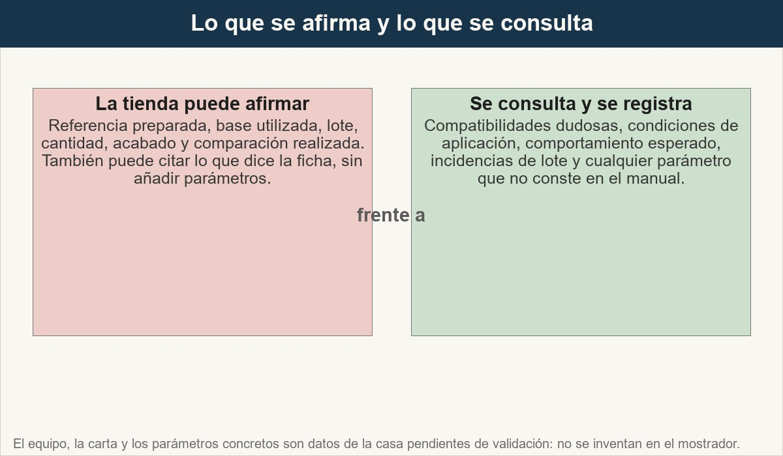
6 · Límites del asesoramiento y apoyo del fabricante
La frontera del asesoramiento. A la izquierda, lo comprobado; a la derecha, lo que se consulta y se registra.
Ver imagen original en el OA
Notes:
Imagen del OA: assets/fig-4-limites.jpg
Texto alternativo: Comparación entre lo que la tienda puede afirmar con su comprobación y lo que debe consultar a la ficha o al fabricante.
Pie: La frontera del asesoramiento. A la izquierda, lo comprobado; a la derecha, lo que se consulta y se registra.
Enlace: https://pinturasespecializadas.lumbre.lat/object/control-de-calidad-del-color-y-de-la-preparacion

Slide 47
Actividad 6 · Verdadero o falso
Sección: 6 · Límites del asesoramiento y apoyo del fabricante
Si el cliente insiste en saber cuánto tardará en secar el color preparado, el encargado puede dar una cifra aproximada de su experiencia para no dejar la pregunta sin respuesta.
A) Verdadero
B) Falso
Control de calidad del color y de la preparación
47 / 82
Notes:
Solución: Falso
Explicación: El tiempo de secado depende del producto, del soporte, de la película aplicada y de las condiciones del lugar; la cifra que corresponde es la de la ficha del fabricante. Dar una aproximación de memoria crea una expectativa que la tienda tendrá que sostener si algo sale mal. La respuesta correcta es consultar la ficha, citarla y, si no consta, decir que se comprobará.
Evidencia: Límites del asesoramiento y apoyo del fabricante del apartado 6.
Enlace al OA: https://pinturasespecializadas.lumbre.lat/object/control-de-calidad-del-color-y-de-la-preparacion

Slide 48
7 · Control por muestreo y cierre del pedido · 1 de 3
No hace falta revisar todos los pedidos para saber si el sistema funciona: basta con elegir una muestra con criterio. Se revisan siempre los que cambian de base o lote, los que se repiten después de una queja, los que llevan muestra física y los que se entregan a profesionales con obra en marcha. Con cuatro o cinco pedidos por semana bien revisados se detectan los fallos de secuencia antes de que lleguen al cliente.
Control de calidad del color y de la preparación
48 / 82

Slide 49
7 · Control por muestreo y cierre del pedido · 2 de 3
El cierre del pedido tiene tres comprobaciones: que lo entregado coincide con lo cerrado, que la etiqueta permite repetir y que el cliente sabe qué tiene entre manos. La tercera se resuelve con una frase, no con un discurso: qué referencia es, en qué base, con qué acabado y qué hacer si necesita más. Si el cliente se va sin eso, el pedido está entregado pero no cerrado.
Control de calidad del color y de la preparación
49 / 82
Notes:
Continuación de «7 · Control por muestreo y cierre del pedido» (2 de 3).

Slide 50
7 · Control por muestreo y cierre del pedido · 3 de 3
Qué medir: pedidos repetidos por diferencia, ajustes no registrados, entregas con etiqueta incompleta y consultas al fabricante por tipo. Qué decidir: una corrección por semana, la que más riesgo evita. Qué aprendizaje: si el mismo error se repite, la causa suele estar en el encargo, no en la máquina.
Control de calidad del color y de la preparación
50 / 82
Notes:
Continuación de «7 · Control por muestreo y cierre del pedido» (3 de 3).

Slide 51
Sección
7 · Control por muestreo y cierre del pedido · Ejemplo resuelto (ficticio): control de un pedido de 60 metros · Paso 1 de 5
1. Revisar el encargo antes de preparar
La clienta quiere un gris para un salón de unos 60 metros cuadrados, en base al agua y acabado mate. Trae una muestra de cartón-yeso de su pared. El encargado comprueba que la referencia está señalada en la carta y que la cantidad prevista cuadra con el uso declarado.
Control de calidad del color y de la preparación
51 / 82
Notes:
Recorrido: Ejemplo resuelto (ficticio): control de un pedido de 60 metros
Paso 1 de 5: 1. Revisar el encargo antes de preparar
Texto del paso: La clienta quiere un gris para un salón de unos 60 metros cuadrados, en base al agua y acabado mate. Trae una muestra de cartón-yeso de su pared. El encargado comprueba que la referencia está señalada en la carta y que la cantidad prevista cuadra con el uso declarado.
Enlace: https://pinturasespecializadas.lumbre.lat/object/control-de-calidad-del-color-y-de-la-preparacion

Slide 52
Sección
7 · Control por muestreo y cierre del pedido · Ejemplo resuelto (ficticio): control de un pedido de 60 metros · Paso 2 de 5
2. Verificar la fórmula y la base
La fórmula está registrada para esa referencia y esa base. El lote es el habitual. Se anota antes de empezar, no al terminar.
Control de calidad del color y de la preparación
52 / 82
Notes:
Recorrido: Ejemplo resuelto (ficticio): control de un pedido de 60 metros
Paso 2 de 5: 2. Verificar la fórmula y la base
Texto del paso: La fórmula está registrada para esa referencia y esa base. El lote es el habitual. Se anota antes de empezar, no al terminar.
Enlace: https://pinturasespecializadas.lumbre.lat/object/control-de-calidad-del-color-y-de-la-preparacion

Slide 53
Sección
7 · Control por muestreo y cierre del pedido · Ejemplo resuelto (ficticio): control de un pedido de 60 metros · Paso 3 de 5
3. Comprobar con la referencia acordada
Se compara la preparación con la muestra seca, no con la foto del móvil. La comparación se hace también con la luz del salón, si la clienta puede traer una foto de la estancia encendida o describir la luz.
Control de calidad del color y de la preparación
53 / 82
Notes:
Recorrido: Ejemplo resuelto (ficticio): control de un pedido de 60 metros
Paso 3 de 5: 3. Comprobar con la referencia acordada
Texto del paso: Se compara la preparación con la muestra seca, no con la foto del móvil. La comparación se hace también con la luz del salón, si la clienta puede traer una foto de la estancia encendida o describir la luz.
Enlace: https://pinturasespecializadas.lumbre.lat/object/control-de-calidad-del-color-y-de-la-preparacion

Slide 54
Sección
7 · Control por muestreo y cierre del pedido · Ejemplo resuelto (ficticio): control de un pedido de 60 metros · Paso 4 de 5
4. Entregar con etiqueta y explicación breve
La etiqueta lleva cliente, fecha, referencia, fórmula y lote. El encargado explica en una frase qué se ha preparado y qué debe hacer la clienta si necesita más: traer la etiqueta o el nombre del pedido.
Control de calidad del color y de la preparación
54 / 82
Notes:
Recorrido: Ejemplo resuelto (ficticio): control de un pedido de 60 metros
Paso 4 de 5: 4. Entregar con etiqueta y explicación breve
Texto del paso: La etiqueta lleva cliente, fecha, referencia, fórmula y lote. El encargado explica en una frase qué se ha preparado y qué debe hacer la clienta si necesita más: traer la etiqueta o el nombre del pedido.
Enlace: https://pinturasespecializadas.lumbre.lat/object/control-de-calidad-del-color-y-de-la-preparacion

Slide 55
Sección
7 · Control por muestreo y cierre del pedido · Ejemplo resuelto (ficticio): control de un pedido de 60 metros · Paso 5 de 5
5. Cerrar el registro y la muestra
Se guarda la referencia de lo comparado y la muestra si el procedimiento lo permite. Si la clienta vuelve, la repetición empieza por el registro, no por la memoria de quien la atendió.
Control de calidad del color y de la preparación
55 / 82
Notes:
Recorrido: Ejemplo resuelto (ficticio): control de un pedido de 60 metros
Paso 5 de 5: 5. Cerrar el registro y la muestra
Texto del paso: Se guarda la referencia de lo comparado y la muestra si el procedimiento lo permite. Si la clienta vuelve, la repetición empieza por el registro, no por la memoria de quien la atendió.
Enlace: https://pinturasespecializadas.lumbre.lat/object/control-de-calidad-del-color-y-de-la-preparacion

Slide 56
Actividad 7 · Respuesta numérica
Sección: 7 · Control por muestreo y cierre del pedido
Supuesto didáctico: cada envase de 4 litros preparado tiene un coste de 18 euros (ficticio). En el mes se desechan 3 envases por no superar la comparación. ¿Qué coste tiene ese desperdicio? Responde solo con el número.
Respuesta numérica (€): ________________
Control de calidad del color y de la preparación
56 / 82
Notes:
Solución: 54 € (tolerancia ±0.01)
Explicación: 3 envases por 18 euros son 54 euros. El cálculo no incluye el tiempo de preparación ni el coste de la base que se ha consumido, así que el coste real es mayor. Sirve para mostrar que la comprobación antes de entregar no es un trámite: cada envase desechado tiene un coste concreto y una causa que se puede corregir.
Evidencia: Indicadores de cierre y coste del desperdicio del apartado 7.
Enlace al OA: https://pinturasespecializadas.lumbre.lat/object/control-de-calidad-del-color-y-de-la-preparacion

Slide 57
Herramienta de trabajo: checklist de control de un pedido de color
Se aplica al pedido, no a la persona, y se conserva con el registro. Las filas marcadas como «siempre» son las que evitan un error irreversible; las demás se usan según el tipo de pedido. La última fila es un ejemplo ficticio cumplimentado.
Control de calidad del color y de la preparación
57 / 82

Slide 58
Herramienta de trabajo: checklist de control de un pedido de color
Checklist de control. Los valores concretos de dosificación y tiempos se toman del manual y la ficha, nunca de esta tabla.
Control de calidad del color y de la preparación
58 / 82
Notes:
Título completo de la tabla que sigue.

Slide 59
Tabla · 1 de 3
Momento | Comprobación | Evidencia | Cuándo
Antes | Referencia señalada en carta o muestra | Carta o muestra con código | Siempre
Antes | Base y acabado confirmados | Encargo cerrado | Siempre
Antes | Fórmula localizada y asociada al producto | Registro del pedido | Siempre
Antes | Cantidad y manos previstas | Encargo y presupuesto | Siempre
Control de calidad del color y de la preparación
59 / 82
Notes:
Tabla del OA: Tabla
Enlace: https://pinturasespecializadas.lumbre.lat/object/control-de-calidad-del-color-y-de-la-preparacion

Slide 60
Tabla · 2 de 3
Momento | Comprobación | Evidencia | Cuándo
Durante | Base correcta y lote anotado | Etiqueta del envase de base | Siempre
Durante | Manual del producto disponible | Ficha o manual a la vista | Siempre
Antes de entregar | Comparación con la referencia acordada | Muestra seca o carta | Siempre
Antes de entregar | Etiqueta con cliente, fecha, referencia y lote | Etiqueta colocada | Siempre
Control de calidad del color y de la preparación
60 / 82
Notes:
Tabla del OA: Tabla
Enlace: https://pinturasespecializadas.lumbre.lat/object/control-de-calidad-del-color-y-de-la-preparacion

Slide 61
Tabla · 3 de 3
Momento | Comprobación | Evidencia | Cuándo
Después | Ajuste o incidencia registrados | Registro actualizado | Si hubo ajuste
Ejemplo (ficticio) | Pedido de 6 envases de 4 L, lote nuevo comparado con muestra seca | Registro 000, 9:40 | Cerrado
Control de calidad del color y de la preparación
61 / 82
Notes:
Tabla del OA: Tabla
Enlace: https://pinturasespecializadas.lumbre.lat/object/control-de-calidad-del-color-y-de-la-preparacion

Slide 62
Herramienta de trabajo: checklist de control de un pedido de color
Cómo usarla
Si una comprobación no se puede marcar, no se rodea: se anota como pendiente y se decide si el pedido se retiene. Una checklist completa de un pedido mal cerrado solo documenta el error con más detalle.
Control de calidad del color y de la preparación
62 / 82

Slide 63
Repaso activo · Memoria: dato y comprobación
Cara A | Cara B
Referencia | Señalada en la carta o muestra acordada
Base | Producto correcto y lote anotado
Fórmula | Registrada y asociada al pedido
Acabado | Confirmado por el cliente
Etiqueta | Permite repetir sin preguntar
Ficha | Dice los parámetros que la tienda no inventa
Control de calidad del color y de la preparación
63 / 82
Notes:
Tabla del OA: Repaso activo · Memoria: dato y comprobación
Enlace: https://pinturasespecializadas.lumbre.lat/object/control-de-calidad-del-color-y-de-la-preparacion

Slide 64
Repaso activo · Memoria: dato y comprobación · Cómo practicar
Este es el contenido estático del juego. Para emparejar las cartas y practicar la interacción, abre el OA.
Abrir el juego en el OA
Control de calidad del color y de la preparación
64 / 82
Notes:
Juego de memoria: Repaso activo · Memoria: dato y comprobación
Enlace: https://pinturasespecializadas.lumbre.lat/object/control-de-calidad-del-color-y-de-la-preparacion

Slide 65
Repaso activo · Tarjetas de repaso rápido · Tarjeta 1 de 6
Pregunta
¿Cuáles son las cinco operaciones del curso C06?
Control de calidad del color y de la preparación
65 / 82
Notes:
Anverso: ¿Cuáles son las cinco operaciones del curso C06?
Reverso: Interpretar el encargo, localizar y registrar la fórmula, dosificar y mezclar, comprobar y etiquetar, repetir el color.
Enlace: https://pinturasespecializadas.lumbre.lat/object/control-de-calidad-del-color-y-de-la-preparacion

Slide 66
Repaso activo · Tarjetas de repaso rápido · Tarjeta 1 de 6 · Respuesta
Respuesta
Interpretar el encargo, localizar y registrar la fórmula, dosificar y mezclar, comprobar y etiquetar, repetir el color.
Control de calidad del color y de la preparación
66 / 82
Notes:
Respuesta de la tarjeta 1.

Slide 67
Repaso activo · Tarjetas de repaso rápido · Tarjeta 2 de 6
Pregunta
¿Qué seis datos cierran un pedido de color?
Control de calidad del color y de la preparación
67 / 82
Notes:
Anverso: ¿Qué seis datos cierran un pedido de color?
Reverso: Referencia, base, fórmula, acabado, cantidad y trazabilidad.
Enlace: https://pinturasespecializadas.lumbre.lat/object/control-de-calidad-del-color-y-de-la-preparacion

Slide 68
Repaso activo · Tarjetas de repaso rápido · Tarjeta 2 de 6 · Respuesta
Respuesta
Referencia, base, fórmula, acabado, cantidad y trazabilidad.
Control de calidad del color y de la preparación
68 / 82
Notes:
Respuesta de la tarjeta 2.

Slide 69
Repaso activo · Tarjetas de repaso rápido · Tarjeta 3 de 6
Pregunta
¿Por qué no basta la foto del móvil?
Control de calidad del color y de la preparación
69 / 82
Notes:
Anverso: ¿Por qué no basta la foto del móvil?
Reverso: Porque cámara, ajustes, pantalla y luz alteran el tono; la referencia es la muestra o la carta acordada.
Enlace: https://pinturasespecializadas.lumbre.lat/object/control-de-calidad-del-color-y-de-la-preparacion

Slide 70
Repaso activo · Tarjetas de repaso rápido · Tarjeta 3 de 6 · Respuesta
Respuesta
Porque cámara, ajustes, pantalla y luz alteran el tono; la referencia es la muestra o la carta acordada.
Control de calidad del color y de la preparación
70 / 82
Notes:
Respuesta de la tarjeta 3.

Slide 71
Repaso activo · Tarjetas de repaso rápido · Tarjeta 4 de 6
Pregunta
¿Qué cinco piezas tiene la trazabilidad?
Control de calidad del color y de la preparación
71 / 82
Notes:
Anverso: ¿Qué cinco piezas tiene la trazabilidad?
Reverso: Cliente, fecha, fórmula, lote y ajustes realizados.
Enlace: https://pinturasespecializadas.lumbre.lat/object/control-de-calidad-del-color-y-de-la-preparacion

Slide 72
Repaso activo · Tarjetas de repaso rápido · Tarjeta 4 de 6 · Respuesta
Respuesta
Cliente, fecha, fórmula, lote y ajustes realizados.
Control de calidad del color y de la preparación
72 / 82
Notes:
Respuesta de la tarjeta 4.

Slide 73
Repaso activo · Tarjetas de repaso rápido · Tarjeta 5 de 6
Pregunta
¿Qué se hace si cambia el lote de la base?
Control de calidad del color y de la preparación
73 / 82
Notes:
Anverso: ¿Qué se hace si cambia el lote de la base?
Reverso: Comparar con la muestra antes de entregar y registrar el lote y el resultado.
Enlace: https://pinturasespecializadas.lumbre.lat/object/control-de-calidad-del-color-y-de-la-preparacion

Slide 74
Repaso activo · Tarjetas de repaso rápido · Tarjeta 5 de 6 · Respuesta
Respuesta
Comparar con la muestra antes de entregar y registrar el lote y el resultado.
Control de calidad del color y de la preparación
74 / 82
Notes:
Respuesta de la tarjeta 5.

Slide 75
Repaso activo · Tarjetas de repaso rápido · Tarjeta 6 de 6
Pregunta
¿Dónde están los parámetros de dosificación?
Control de calidad del color y de la preparación
75 / 82
Notes:
Anverso: ¿Dónde están los parámetros de dosificación?
Reverso: En el manual y la ficha del producto; la tienda no los inventa ni los estima de memoria.
Enlace: https://pinturasespecializadas.lumbre.lat/object/control-de-calidad-del-color-y-de-la-preparacion

Slide 76
Repaso activo · Tarjetas de repaso rápido · Tarjeta 6 de 6 · Respuesta
Respuesta
En el manual y la ficha del producto; la tienda no los inventa ni los estima de memoria.
Control de calidad del color y de la preparación
76 / 82
Notes:
Respuesta de la tarjeta 6.

Slide 77
Chequeo: controlar el color sin inventar parámetros · 1 de 2
Criterio de avance
Se considera superado con al menos 70% de acierto agregado en las actividades cubiertas.
Actividades cubiertas
• Ordenar la secuencia · act-1
• Relacionar · act-2
• Clasificar · act-3
• Opción múltiple · act-4
• Detective de errores · act-5
Control de calidad del color y de la preparación
77 / 82
Notes:
Compuerta de avance: Chequeo: controlar el color sin inventar parámetros
Umbral declarado: 70%.
No se incluyen puntuaciones de ninguna sesión ni respuestas personales.
Enlace: https://pinturasespecializadas.lumbre.lat/object/control-de-calidad-del-color-y-de-la-preparacion

Slide 78
Chequeo: controlar el color sin inventar parámetros · 2 de 2
• Verdadero o falso · act-6
• Respuesta numérica · act-7
Al superar: Puedes recorrer un pedido de color, comprobar los seis datos, exigir trazabilidad y distinguir lo que la tienda afirma de lo que consulta. Siguiente paso: continuidad ante incidentes operativos.
Si aún no se alcanza: Vuelve a los apartados 2 y 5 y a la checklist. Los fallos más caros son entregar sin comparar, cambiar de lote sin registrarlo y dar parámetros que no constan en la ficha.
Control de calidad del color y de la preparación
78 / 82
Notes:
Continuación de «Chequeo: controlar el color sin inventar parámetros» (2 de 2).

Slide 79
Para dominar este tema · 1 de 4
Un pedido de color se controla antes de que salga de la tienda, no después de que el cliente llame. El encargado que exige los seis datos, comprueba la base y el lote, compara con la referencia acordada y deja una etiqueta completa convierte una operación artesanal en un resultado repetible.
Control de calidad del color y de la preparación
79 / 82

Slide 80
Para dominar este tema · 2 de 4
La regla que resume la lección: sin encargo cerrado no se prepara, sin comparación no se entrega y sin registro no se repite. Lo que dependa del equipo, de la carta o de la ficha del fabricante se consulta y se anota como campo a validar; no se rellena con experiencia oral. Si mañana vuelve el mismo cliente, el registro debe hablar por ti.
•
Fuente interna: «Interpretar y confirmar el encargo de color» (OA 28460), para los seis datos y la diferencia entre muestra y pantalla.
Control de calidad del color y de la preparación
80 / 82
Notes:
Continuación de «Para dominar este tema» (2 de 4).

Slide 81
Para dominar este tema · 3 de 4
•
Fuente interna: «Localizar y registrar la fórmula» (28491) y «Dosificar y mezclar con el equipo real» (28492), para la preparación.
•
Fuente interna: «Comprobar, cerrar, etiquetar y entregar» (28493) y «Repetir un color y gestionar diferencias» (28494), para el cierre y la repetición.
•
Catálogo formativo: curso C06 de tintometría y preparación de color, con sus cinco operaciones.
Control de calidad del color y de la preparación
81 / 82
Notes:
Continuación de «Para dominar este tema» (3 de 4).

Slide 82
Para dominar este tema · 4 de 4
•
Los importes, referencias y situaciones marcados como ficticios son supuestos didácticos; no son datos de la empresa.
Control de calidad del color y de la preparación
82 / 82
Notes:
Continuación de «Para dominar este tema» (4 de 4).

